Slide 1

Algoritmos e
Programação de Computadores
Disciplina 113476
Prof. Alexandre Zaghetto
zaghetto@unb.br
Universidade de Brasília
Instituto de Ciências Exatas
Departamento de Ciência da Computação
http://www.nickgentry.com/

Slide 2
Algoritmos Sequenciais
Prática de Laboratório I

Slide 3
1. Algoritmos Seqüenciais
Problema 1a: Faça um programa em C que leia o nome de um piloto, uma distância percorrida em km e o tempo que o piloto levou para percorrê-la (em horas). Em seguida o programa deve calcular a velocidade média em km/h, e exibir a seguinte frase: A velocidade média de XX foi YY km/h. Onde XX é o nome do piloto, e YY é sua velocidade média. Problema 1b: Escreva a solução para o problema 1a utilizando a linguagem Python.

Slide 4
1. Algoritmos Seqüenciais
Problema 2a: Crie um programa em C que leia os três coeficientes de uma função do segundo grau y = ax² + bx + c e imprima o valor de suas raízes na tela do computador. Assumir que o valor de delta é sempre maior ou igual a zero. Teste o programa com os seguintes conjuntos de valores: a = 1, b = -8, c = 15 ➔ resposta correta: x₁ = 5 x₂ = 3 a = 1, b = -8, c = 0 ➔ resposta correta: x₁ = 8 x₂ = 0 a = 2, b = -6, c = 4 ➔ resposta correta: x₁ = 2 x₂ = 1 a = 4, b = 8, c = 3 ➔ resposta correta: x₁ = -0.5 x₂ = -1.5 Problema 2b: Escreva a solução para o problema 2a utilizando a linguagem Python.

Slide 5
1. Algoritmos Seqüenciais
Problema 3a: O custo ao consumidor de um carro novo é a soma do custo de fábrica com a porcentagem do distribuidor e dos impostos (aplicados ao custo de fábrica). Supondo que a porcentagem do distribuidor seja de 28% e os impostos de 45%, escreva um programa em linguagem de programação C que leia o custo de fábrica e imprima o custo ao consumidor. Problema 3b: Escreva a solução para o problema 3a utilizando a linguagem Python.

Slide 6
1. Algoritmos Seqüenciais
Problema 4a: Escreva um programa em C que, dado um número de conta corrente com três dígitos fornecido pelo usuário retorna seu dígito verificador utilizando a rotina Módulo 11 [1], [2]. Problema 4b: Escreva a solução para o problema 4a utilizando a linguagem Python. [1] http://pt.wikipedia.org/wiki/D%C3%ADgito_verificador [2] http://www.cjdinfo.com.br/utilitario-calculo-digito-modulo-11

Slide 7
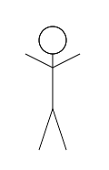
1. Algoritmos Seqüenciais
Problema 5: Escreva uma programa em C utilizando a playAPC que exiba o boneco palito abaixo.

Slide 8

1. Algoritmos Seqüenciais
Problema 6: Escreva um programa em C utilizando a playAPC que exiba a estrela de Davi.

Slide 9
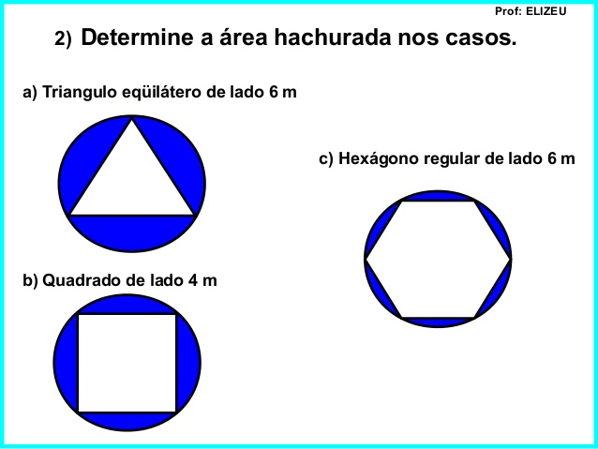
1. Algoritmos Seqüenciais
Problema 7: Escreva um programa que solicite ao usuário um raio de um círculo e exiba um quadrado inscrito neste círculo usando a playAPC.

